Slide 1
POMOČ NAROČNIKOM
Projekt – Podatkovne baze
INGE ŠAJN
Ljubljana, 2015

Slide 2
Cilji projekta
Osnovna ideja je izdelava spletne aplikacije za pomoč naročnikom telefonskega operaterja (recimo Simobil).
Aplikacija bo naročniku pomagala spremljati njegovo naročniško stanje, da mu za pregled stanja o naročniških paketih in cenah telefonov na nekem paketu, ne bo vedno potrebno obiskovati operaterjeve poslovalnice.

Slide 3
IZPISANO:
naročnikovi osebni podatki,
naročnikovi podatki o trenutnem naročniškem paketu,
lastnosti naročniških paketov (cena, količina zakupljenih podatkov)
lastnosti izbranega telefona glede na uporabnikovo izbiro
možnost izbire nakupa novega telefona (ob prosti vezavi), ki ponuja določeno poračunano ceno na izbranem paketu - višina popusta na telefon je določena z izbiro paketa,
…

Slide 4
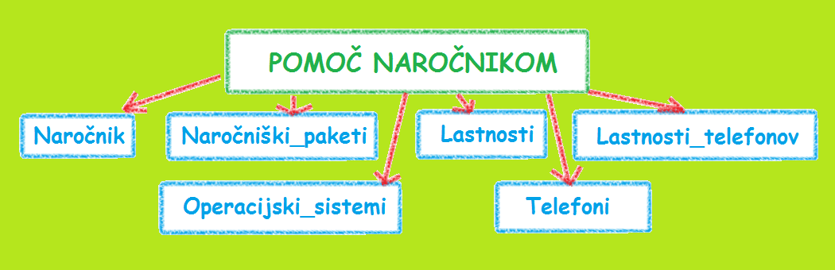
MODEL TABEL v podatkovni bazi

Slide 5

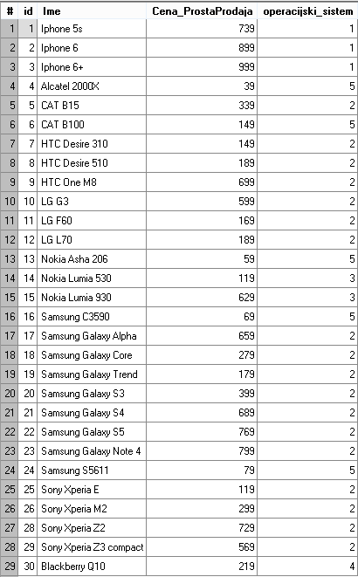
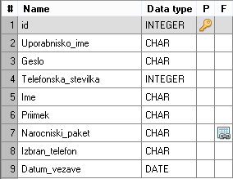


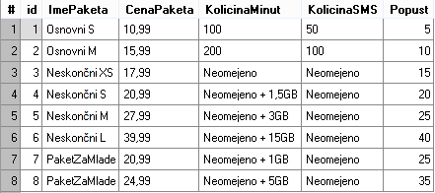

Slide 6


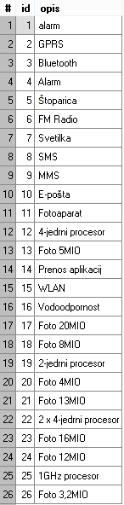
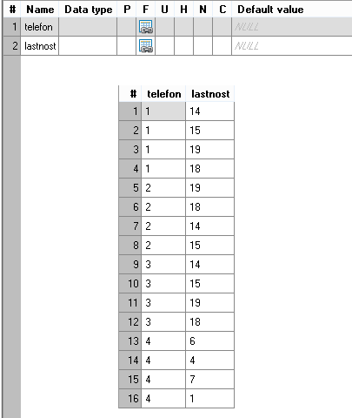

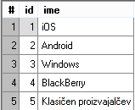

Slide 7
Trenutno stanje izdelave
Zgrajena baza podatkov (tabele + podatki)
Koda v Pythonu

Slide 8
…načrt do zaključka…
Dodelanje kode v pythonu
Zgradba strani…..
Končna oblika aplikacije

